Slide 1


Инвестиционный паспорт Кировского района

Slide 2
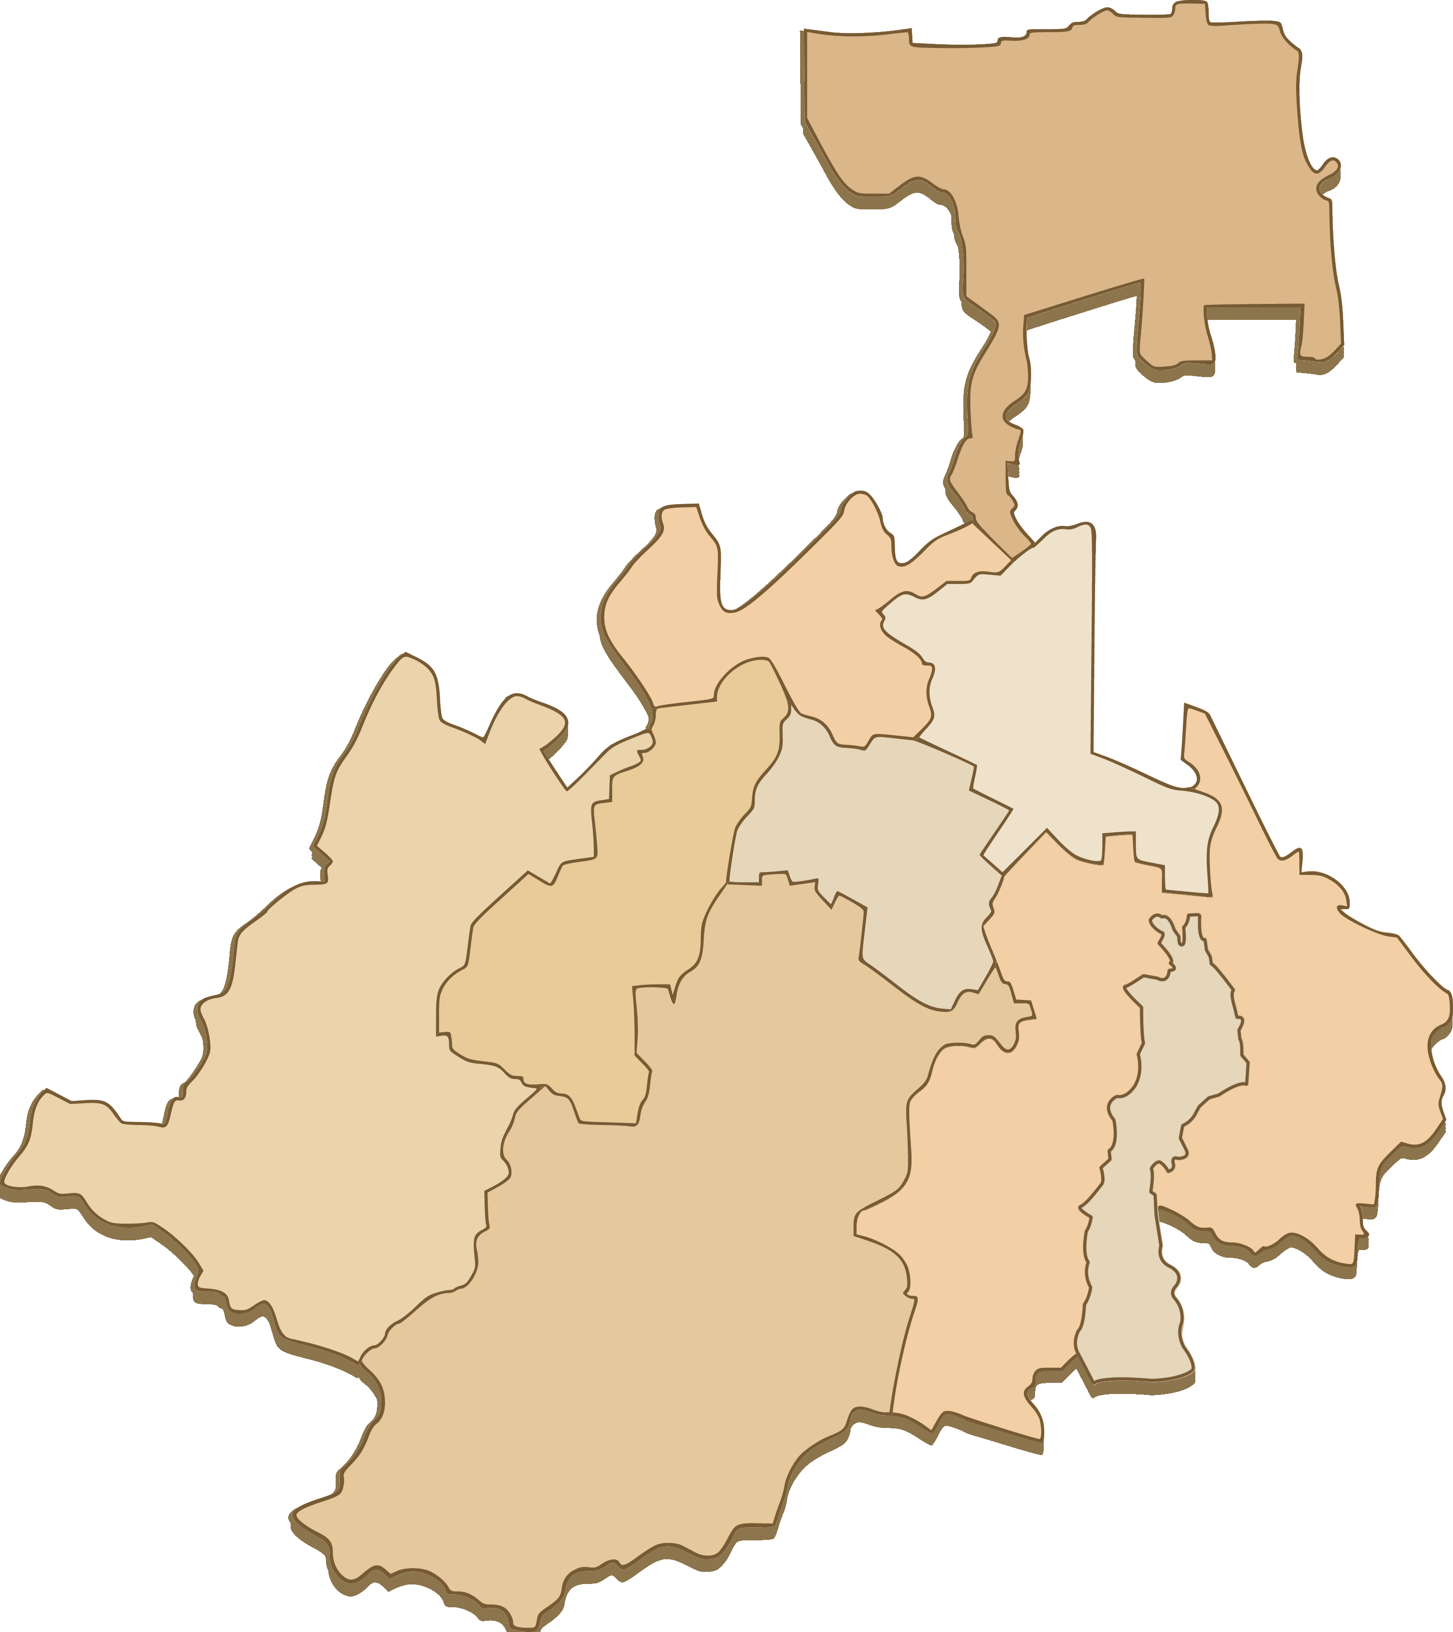






Инвестиционный портал РСО-Алания
Общая характеристика
27907
40863,01 га
7
Общая численность населения на
01.01.2024г.
Площадь МО
Населенных пунктов

Slide 3


Инвестиционный портал РСО-Алания
Занятость и доходы населения
Трудоустроено на вакантные места
240
Экономически активное население
9173
Занятое трудоспособное население
15660
Численность безработных граждан
10153

Slide 4

Инвестиционный портал РСО-Алания
Приоритетными направлениями для развития промышленности являются:
Район представляет собой аграрно-промышленный комплекс с преобладанием аграрного сектора
производство строительных материалов;
создание новых и расширение действующих производств по переработке продукции сельского хозяйства;
Развитие промышленной продукции лесохозяйственного комплекса

Slide 5
Инвестиционный портал РСО-Алания
Инвестиции в аграрном секторе
ООО «Остров Аква-Культура»
СППСК «Тамерлан»
ООО «Радужная форель»
Объем инвестиций 423 млн.руб.
42 рабочих места
Планируемый объем инвестиций 100 млн.руб.
Объем инвестиций 150 млн. руб.
23 рабочих места
Планируемый объем инвестиций 150 млн.руб.
Объем инвестиций 20 млн. руб.
19 рабочих мест
Планируемый объем инвестиций 14 млн.руб.

Slide 6
Инвестиционный портал РСО-Алания
ООО «Сады Алании»
ИП Дудиев Урузмаг Сергеевич
Высажено 30 га суперинтенсивного сада
Завершено строительство 2-х фруктохранилищ мощностью2,5 тыс. тонн
Завершается строительство фруктохранилища на 1850 тонн стоимостью 26, 5 млн. руб.

Slide 7

Инвестиционный портал РСО-Алания
Аграрный сектор
205 ИП
и
арендаторов
6643
ЛПХ
90
сельхозпредприятий

Slide 8



Торговля, общественное питание, сфера услуг
Объем торговли общественного питания и сферы услуг в ВМП составляет 660 млн. рублей
Торговая площадь стационарных объектов по району составляет 5845 кв.м.
В сферу услуг, общественного питания и торговли входит 144 объекта
Инвестиционный портал РСО-Алания

Slide 9
SWOT Анализ
Региональное направление конкуренции | Сильные стороны | Слабые стороны | Возможности | Угрозы
Рынки сбыта | 1.Близость к рынкам соседнего региона (1); 2.Развитой потребительский рынок (3); 3.Наличие устойчивого спроса на производимую продукцию сельского хозяйства (4); 4.Энергично развивается розничная торговля (3); 5.Наличие возможностей для сбыта продукции сельского хозяйства на внутреннем рынке района (4); 6.Устойчивый спрос на строительные материалы (3); 7.В районе оказываются все базовые услуги (2); 8.Район один из лидеров по производству фруктов и овощей (4). | 1.Удаленность от рынков г. Владикавказ для мелких производителей (2); 2.Незначительное число субъектов малого предпринимательства ориентированных на оказание бытовых и прочих услуг населению малочисленных населенных пунктов (3); 3.Отсутсвие системы закупа сельхозпродукции (4); 4.Низкая платежеспособность населения (4); 5.Низкая емкость внутреннего рынка (4); 6.Удаленность от крупных поставщиков и оптовых рынков товаров (4); 7.Низкие закупочные цены на растениеводческую и животноводческую продукцию 8.Отсутствие мощностей для переработки продукции сельского хозяйства (4). | 1.Увеличение мощностей по переработке продукции сельского хозяйства за счет действующих предприятий и планируемых к строительству (4); 2.Расширение поставок произведенной сельхозпродукции в другие регионы (4); 3.Развитие в регионе сферы туризма и ее интеграция с действующими отраслями района. Обслуживание туристов дает новые рабочие места и является источником дохода для местного населения (4); 4.Рост реальных доходов населения (4); 5.Развитие придорожного сервиса на федеральной автотрассе М-29 «Кавказ» (3). | 1.Нестабильность цен на сельхозпродукцию (4); 2.Ввоз более дешевой импортной продукции из-за пределов Республики (4); 3.Отсутствие цивилизованного рынка не обеспечивает принципы здоровой конкуренции (4); 4.Усиление глобальной и межрегиональной конкуренции на агропродовольственном рынке ; 5.Увеличение численности малообеспеченных слоев населения ; 6.Вывоз денежной наличности за пределы района с целью приобретения товаров, оказания услуг (4).

Slide 10
Институты | 1.Привлечение населения в программу развития ЛПХ ; 2.Доля субъектов малого предпринимательства в общем объеме продукции и услуг более 70% ; 3.Наличие земельных участков различного назначения ; 4.Наличие инвестиционных площадок для привлечения инвесторов ; 5.Открытость местной власти . | 1.Отсутствие действующих промышленных предприятий ; 2.Отсутствие кооперации среди предпринимателей и малых предприятий для развития бизнеса ; 3.Недостаточный объем поддержки субъектов МСП за счет средств местного бюджета ; 4.Низкая предпринимательская активность населения в отдельных сферах, в т.ч. в сфере ЖКХ ; 5.Наличие экономически мощных конкурентов из других регионов ; 6.Достаточно высокий уровень теневой экономики и неформальной занятости ; 7.Убыточность организаций коммунального комплекса (5); 8.Низкие темпы развития малого предпринимательства (4); 9.Неразвитость использования современных рыночных систем управления, организации труда, ресурсосбережения (4); 10.Недостаточный уровень использования современных технологий препятствует наращиванию конкурентных преимуществ производимой продукции, в первую очередь цены (4). | 1.Проведение технического и технологического перевооружения сельхозпредприятий с использованием кредитных и лизинговых механизмов ; 2.модернизация объектов ЖКХ; 3.Участие в федеральных и республиканских программах развития малого предпринимательства (4); 4.Увеличение выпуска промышленной продукции (5). | 1.Усиление конкуренции, сужающей возможности предприятий района по привлечению инвестиций и расширению рынков сбыта; 2.Значительная зависимость промышленной отрасли от деятельности и тарифов естественных монополий 3.Высокие цены на ГСМ, технику и запасные части ; 4.Ухудшение финансового состояния мелких предприятий района ; 5.Снижение рентабельности сельхозпродукции ; 6.Низкий уровень собственных доходов местного бюджета не позволяет проводить поддержку товаропроизводителей района, снижает возможности по софинансированию перспективных инвестиционных проектов ; 6.Труднопрогнозируемая политика хозяйствующих субъектов находящихся на территории района в отношении перспектив развития (4).

Slide 11
Человеческий капитал | 1.Достаточно высокий образовательный и культурный уровень населения (4); 2.Наличие свободной рабочей силы (4); 3.Материальная база для подготовки кадров высокой квалификации, в т.ч. высококвалифицированных рабочих (4); 4.Высокая доля молодежи в структуре населения (4); 5.Развитость личных подсобных хозяйств населения (3). | 1.Наличие миграции трудоспособного населения (4); 2.Общий низкий уровень доходов населения (4); 3.Низкая заработная плата в отрасли сельское хозяйство (4); 4.Система подготовки трудовых ресурсов несбалансированна с потребностями рынка труда (4); 5.Низкая предпринимательская активность населения (4); 6.Отсутствие достаточного количества рабочих мест (4). | 1.Участие в федеральных и региональных программах и проектах по развитию территории (4); 2.Создание условий для закрепления молодежи в районе (4); 3.Содействие самозанятости населения (3). | 1.Сохранение негативных демографических тенденций которые в перспективе приведут к росту дефицита трудовых ресурсов (4); 2.Снижение качества человеческого капитала (5); 3.Отток высококвалифицированных кадров за пределы района (4). 4.Низкая престижность рабочих профессий (5).
Информация и технологии | 1.Высокий потенциал развития АПК (4); 2.Освоение современных сельхоз технологий (4). 3.Возможность привлечения краткосрочных и долгосрочных кредитов и лизинговых механизмов (3). | 1.Низкий темп технического перевооружения производств, обновления оборудования и совершенствования технологических процессов (4); 2.Низкий уровень использования энергосберегающих технологий (3); 3.Недостаточно эффективное использование сельхозугодий, истощение почв (4); 3.Отсутствие четко выраженной стратегии развития предприятия, непоследовательность в ее реализации (4). | 1.Имеются резервы повышения урожайности и валовых сборов в растениеводстве (4); 2.Развитие тепличного хозяйства (4); 3.Закладка садов интенсивного типа (4). | 1.Нарушение сельхозтоваропроизводителями севооборота, влекущее за собой снижение урожайности и плодородия почв (5); 2.Повышенные специфические риски аграрной сферы(погодные условия, перепроизводство отдельных видов продукции) (4).

Slide 12
Природные ресурсы | 1.Наличие больших площадей плодородных земель, пригодных для сельскохозяйственного производства (4); 2.Наличие запасов нерудных, инертных материалов (4); 3.Обеспеченность водными ресурсами, подземными источниками (4); 4.Наличие лесных ресурсов (4); 5.Благоприятный климат и экология (3). | 1.Отсутствие запасов ценных природных ресурсов (2); 2.Слабое и неэффективное освоение запасов сырьевых ресурсов (4). | 1.Организация производства кирпича и щебня (3); 2.Развитие продукции лесохозяйственного комплекса (3). | 1.Истощение невозобновляемых природных ресурсов (3); 2.Ухудщение экологической ситуации (3).
Реальный капитал | 1.Рост производственных мощностей и их модернизация (4); 2.Наличие инженерной инфраструктуры: (5) Обеспеченность: -водоснабжение-100% -газоснабжение-100% -электроснабжение-100% -электросвязь-100% | 1.Низкий уровень использования мощностей и загрузки оборудования на промышленных предприятиях (4); 2.Низкий темп перевооружения производств, обновления оборудования и совершенствования технологических процессов (4); 3.Высокие цены на потребляемые энергоресурсы, приводящие к возрастанию затрат на производимую продукцию (3); 4.Недостаток высококвалифицированных кадров основных рабочих профессий (4); 5.Недостаток собственных оборотных средств в отдельных отраслях экономики (4); 6.Отсутствие на территории района крупных и средних промышленных предприятий и производств (точки роста) (5); 7.Отсутствие кооперации среди сельхозпроизводителей и вертикально интегрированных структур (4). | 1.Реализация крупных инвестиционных проектов по переработке сельхозпродукции (4); 2.Модернизация аграрной отрасли (4); 3.Строительство фруктов и овощехранилищ (4); 4.Развитие сети мини-МТС (4). | 1.Низкие темпы модернизации производств (3); 2.Увеличение цен на сырье, материалы, оборудование, технику и технологии в связи с инфляционными изменениями (3).

Slide 13
Финансовый капитал | 1.Наличие банков на территории района, готовых кредитовать бизнес (3); 2.Наличие стабильного источника доходов местного бюджета в виде арендной платы за землю (4); 3.Выгодное географическое положение, хорошо развита транспортная инфраструктура(федеральная автодорога, железная дорога) (4); 4.Наличие инженерной инфраструктуры (4); 6.Открытость местной власти (5). | 1.Строительство и ввод жилья осуществляется за счет средств населения. Малые объемы строительства жилья (5); 2.Высокая степень износа коммунальной инфраструктуры (4); 3.Слабая финансовая обеспеченность и высокая дотационность районного бюджета (4); 4.Низкая инвестиционная привлекательность региона (5); 5.Неразвитость строительной индустрии (3); 6.Отсутствие практики привлечения внешних инвесторов (4); 7.Не определены стратегические направления инвестирования (4); 8.Значительная дифференциация поселений по уровню социально-экономического развития и получению собственных бюджетных доходов . | 1.Привлечение инвестиций, создание новых производств с регистрацией предприятия на территории района ; 2.Создание привлекательного инвестиционного климата в регионе ; 3.Развитие механизмов государственно-частного и муниципально-частного партнерства ; 4.Реализация на территории района инвестиционных проектов в рамках программы СЭР Кировского района ; 5.Формирование доходной политики, обеспечивающей рост налогового и неналогового потенциала, эффективное использование муниципального имущества (4); 6.Вывод сокрытых денежных доходов, в т.ч. заработной платы из «тени» . | 1.Снижение инвестиционной активности в связи с мировыми тенденциями ; 2.Сокращение налоговой базы внешними инвесторами ; 3.Наличие инвестиционных рисков связанных с санкционной политикой.

